Slide 1
浙江工业大学
固定资产管理系统
2022年度
山东国子软件股份有限公司
2022年
PPT模板下载：www.1ppt.com/moban/ 行业PPT模板：www.1ppt.com/hangye/
节日PPT模板：www.1ppt.com/jieri/ PPT素材下载：www.1ppt.com/sucai/
PPT背景图片：www.1ppt.com/beijing/ PPT图表下载：www.1ppt.com/tubiao/
优秀PPT下载：www.1ppt.com/xiazai/ PPT教程： www.1ppt.com/powerpoint/
Word教程： www.1ppt.com/word/ Excel教程：www.1ppt.com/excel/
资料下载：www.1ppt.com/ziliao/ PPT课件下载：www.1ppt.com/kejian/
范文下载：www.1ppt.com/fanwen/ 试卷下载：www.1ppt.com/shiti/
教案下载：www.1ppt.com/jiaoan/
字体下载：www.1ppt.com/ziti/

Slide 2
01
访问方式及工作台
02
资产建账
03
资产变动
目录
04
资产处置
CONTENTS
05
资产查询
06
技术支持

Slide 3
01
访问方式及工作台
系统访问、首页

Slide 4
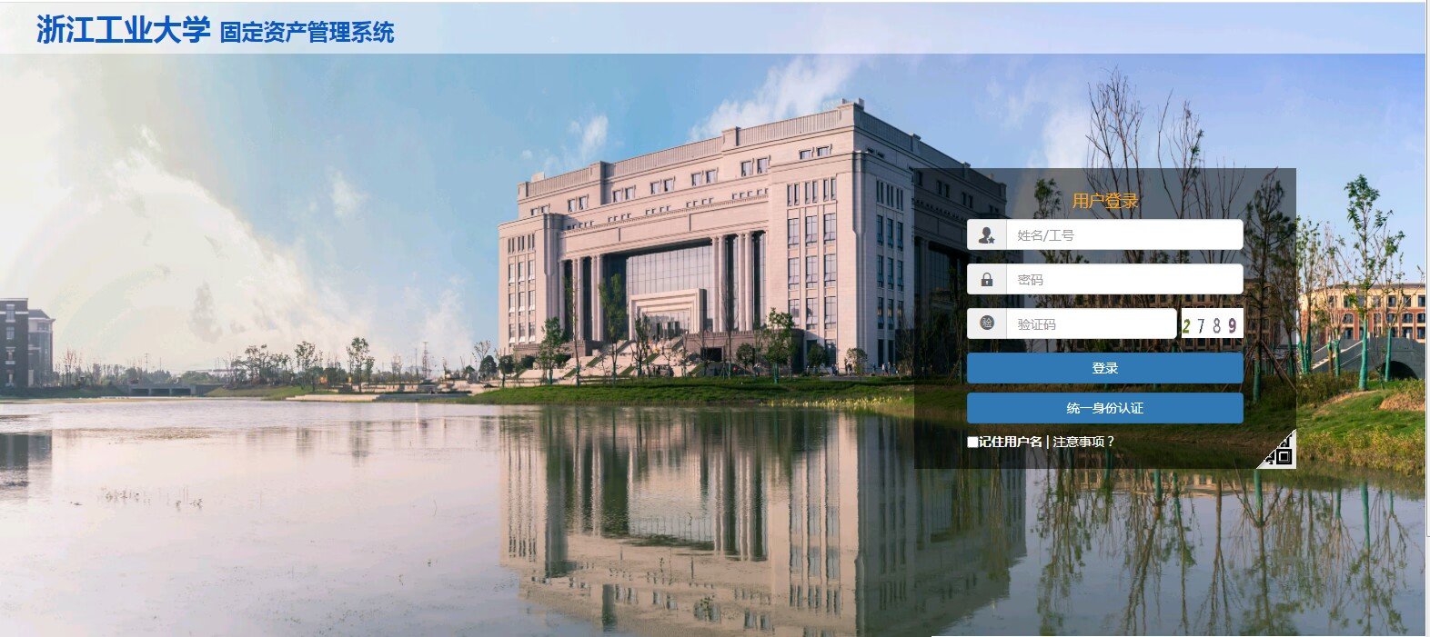
系统访问方式
系统登录地址：
http://172.16.15.156:8080/ZCGL/
登录规则：
①账号：工号
②密码：初始密码：123456
系统推荐使用谷歌浏览器

Slide 5
工作台
首页待办：根据业务类型清晰查阅待办事项
常用功能：可根据个人习惯添加业务模块，快捷跳转
进度跟踪：快捷查看单据审核流程
名下资产：直观展示个人名下所有资产
快捷服务：单据搜索快捷查询

Slide 6
02
资产建账
执行教育财政分类，分级管理入账

Slide 7
资产建账
Tips：资产建账：固定资产采购完成，资产管理相关人员按照验收单信息录入资产，资产完成审核后入账；
流程如下：
管理员建账
提交验收单申请
归口管理部门
归口审核通过
财务
管理
部门
财务审核通过
入账固定资产
归口未通过时退回至管理员
财务未通过时退回至归口部门

Slide 8
资产建账-管理员建账
管理员建账不需要部门管理员审核，但是建账时需要先选择末级单位
基本操作步骤：
选择编报单位
点击添加验收单
资产分类选择
生成资产卡片
编辑资产建账验收单信息
填写卡片信息项
系统演示
保存并提交

Slide 9
03
资产变动
项目价值变动，灵活管理资产

Slide 10
资产变动
Tips：与资产调拨一致，若资产使用过程中发生变更，需进行变动单据申请与审批，确保资产管理过程可控。
项目变动实现对资产进行使用单位、使用人、现状、存放地点（房屋构筑物，土地类除外）、使用方向、数量（房屋构筑物， 土地类除外）的变动；价值变动是实现资产的原价增加，附件变更。
注意：资产项目变动只需通过归口审核；单价变动、附件增加还需通过财务审核。
资产变动
项目变动
价值变动
使用方向
使 用 人
单价变动
附件增加
使用单位
存放地点
现 状

Slide 11
资产变动--项目变动
注意：系统可以标记超期预警(标红色说明已超出使用年限)，确保资产信息准确性；若同时变动多条资产，可以继续‘添加资产’。
基本操作步骤：
选择编报单位
点击项目变动申请
选择归口人员
右下角生成变动单
选择资产状态正常且切实需要变动的资产
填写需要变动的信息
填写变动原因
保存并提交
系统演示

Slide 12
04
资产处置
报废处置资产、完成资产销账

Slide 13
资产处置
Tips：资产处置：固定资产是对已完成其作用、失去了基本功效或者超出使用年限异常损坏及国家统一规定等多原因导致资产报废的操作，处置方式主要包括：报废、无偿调拨出售、报损、股权划转、有偿转让、置换及其他；
流程如下：
管理员资产处置
提交处置报告单
归口管理部门
归口审核通过
财务
管理
部门
财务审核通过
处置固定资产
归口未通过时退回至管理员
财务未通过时退回至归口部门

Slide 14
资产处置
Tips：资产管理员汇总提交处置申报单之后，转由归口管理部门审核，最后交由财务管理员进行销账处理。财务人员选择要进行销账的处置报告单，填写“会计凭证号”和“记账日期”、“财务意见”（非必填）后点击销账，完成销账复核。
基本操作步骤：
选择编报单位
点击增加
选择归口人员/选择分类
选择处置方式
点击生成处置报告单
选择需要处置的资产
填写处置原因及其他项
保存并提交
系统演示

Slide 15
05
资产查询
组合查询资产，汇总分析数据

Slide 16
资产查询
Tips：为方便查询资产数据，快速汇总各个阶段的信息，资产系统提供大量的查询口径。
同时系统增加常用功能按钮，主要包括【查看】、【打印预览】、【打印列表】、【列选择】、【综合查询】、【跟踪查询】、【导出Excel】、【组合排序】、【汇总分析】等。
验收单查询
锁定验收区间，筛选资产状态，按照教育十六大类精准查询在账验收单数据
资产
查询
资产信息查询
细化资产查询分类，基于资产卡片信息展示数据，依据管理规范打印资产条码
资产变动信息查询
准确记录资产变动信息，包括项目变动、价值变动、附件调整与资产调拨
资产处置信息查询
完整统计资产处置信息，记录处置价值与销账日期，方便分类、分年度统计处置

Slide 17
06
技术支持
技术服务热线

Slide 18
技术服务
服务电话：
0531-89701712
0531-89701713
0531-89701716
0531-89701737
0531-89701738
QQ联系群：
QQ群号：XXXX。
有关问题解答：
我们将以多期问题解答的形式，对系统使用过程中出现的问题予以答疑。
传真：
0531-89701711
服务投诉电话：
18305419367
技术服务邮箱：
sdsgyzcgl@163.com

Slide 19
因为专注 我们更专业
THANKS
COMPANY：山东国子软件股份有限公司

